Slide 1




Reunion Annual
Title I
Palm Bay Academy - 9 de septiembre, 2022

Slide 2
Proposito de la reunion
De acuerdo con la ley Every Student Succeeds Act (ESSA), las escuelas deben organizer una reunion annual para explicar y discutir:
Programas y requerimientos del Title I
    Plan de participacion de padres y familias
    Pacto escuela –padres
    Derecho de padres a saber
    Disenar, implementar y evaluar el mejoramiento escolar metas del plan (SIP/SWP)
    Recopilar informacion de las partes interesadas
Soporte adicional
    Asociaciones familiars y escolares
    Asociaciones comerciales

Slide 3
Que es el Title I?
El Title I es una ayuda federal que:
Asegura que todos los ninos tengan la oportunidad de obtener una eduaccion de calidad para alcanzar el dominio de los estandares academicos del estado en todas las pruebas.
Provee fondos suplementarios a los distritos escolares y asiste a las escuelas que tienen un gran numeros de pobreza a alcanzar los objetivos educativos.
Ayuda a padres y a profesores a desarrollar sus capacidades.
Anima a padres a participar en la educacion de sus hijos.

Slide 4
Fondos del Title I
Los distritos asignan fondos a las escuelas que califican basados en el numero de studiantes elegibles a recibir comidas gratis o a precios reducidos.
El Title I debe suplementar, no suplantar los fondos del distrito
Una cantidad especifica dellos fondos del Title I debe ser gastado en participacion familiar y desarrollo profesional
Los padres tienen derecho a proveer opinions sobre como la escuela usa los fondos del Title I

Slide 5
Quien decide como se utilizan los Fondos?
Su equipo administrativo considera los datos y la retroalimentación recolectados durante el año escolar para construir su presupuesto escolar.
Cada escuela tiene un Consejo Asesor Escolar (SAC) compuesto de:
  Padres, maestros, personal, miembros de la comunidad, directores y estudiantes (en escuelas intermedias y secundarias).
El Consejo Asesor Escolar ayuda a determinar cómo usar los fondos del Título I. Por favor considere unirse!
El uso de los fondos del Título I debe alinearse con las metas del Plan de Mejoramiento Escolar (SIP) y el Plan Escolar (SWP) para el Título I.
Copias de estos documentos están disponibles para su revisión en la oficina de la escuela (traduciones cuando sea posible)

Slide 6
Programas Title I
Todas las escuelas públicas de Título I en Brevard son programas para toda la escuela, lo que significa que los fondos del Título I, junto con otras fuentes de financiación locales, estatales y federales se utilizan para apoyar a todos los estudiantes.
El enfoque principal del programa Título I es apoyar a los estudiantes con mayor riesgo de fracaso académico

Slide 7
Use de los fondos del Title I
recibe $211,552 para pagar los servicios y programas para nuestros estudiantes..
Los fondos del Título I basados en la escuela pagan lo siguiente:
  Programas de participación de los padres
  Profesores de Intervención
  Ayudantes de Profesores de Intervención
  Entrenador de lectura
  Programas educativos como I-Ready

Slide 8
Información de grado escolar
Palm Bay Academy obtuvo una calificación de C en la FSA para el año escolar 2021-2022.
El grado escolar de Palm Bay Academy el año pasado fue una C. Nuestros puntajes de lectura y matemáticas de los últimos tres años han sido más bajos de lo que nos gustaría que fueran. Hemos trabajado duro para crear un plan de acción que nos permita mejorar estos puntajes y acelerar el aprendizaje de los estudiantes. Esto incluye un análisis profundo de los puntajes de la FSA de años anteriores y las tendencias de datos para ayudar a identificar qué áreas de contenido necesitan más trabajo.

Slide 9
Objetivos del SIP/SWP
Cómo usamos los fondos del Título I para apoyar los objetivos de SIP y SWP
Una gran parte de nuestros fondos del Título I se utilizan para contratar personal. Actualmente tenemos tres intervencionistas, la Sra. Orellana, la Sra. McClendon, y la Sra. Houlihan. Trabajan las intervencionistas para ayudar a los estudiantes a cerrar la brecha en matemáticas y lectura. En este momento, estamos buscando a una Entrenadora de Lectura.
También queremos mejorar la capacidad científica de nuestros estudiantes y para hacer esto compramos kits STEM y un increíble programa de ciencias que todos disfrutan.
Esperamos aumentar los comportamientos positivos en nuestra escuela al continuar usando el programa Líder en Mí y nos ha encantado lo que hemos visto hasta ahora.

Slide 10
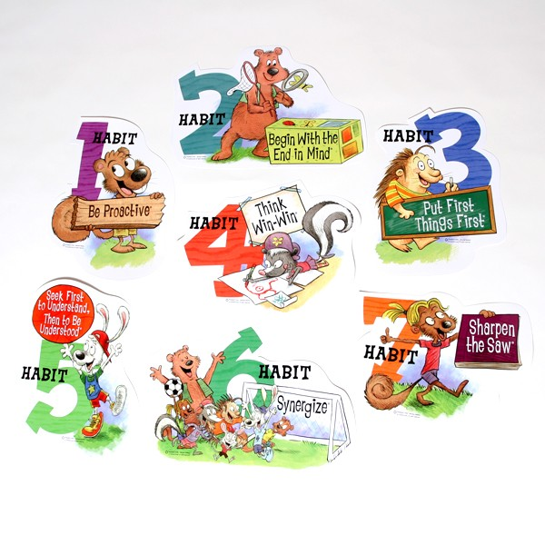
7 Habits of the Leader in Me…

Slide 11
Normas educativas
Los estándares de contenido académico de la Florida establecen altas expectativas para todos los estudiantes en las áreas de lectura, matemáticas, escritura y ciencias.
Los Estándares de Florida para Artes del Lenguaje y Matemáticas identifican lo que su niño necesita saber y ser capaz de hacer. La información se puede encontrar en:
  https://www.cpalms.org

Slide 12
Pruebas/ Examenes
A los padres se les debe proporcionar información sobre el nivel de logro de su hijo en cada evaluación académica estatal requerida por la ley.
En la medida de lo posible, la información de la prueba debe traducirse a un idioma que los padres puedan entender.
Los estudiantes de 3º a 8º grado toman la Evaluación de Estándares de Florida (FSA) cada primavera. Los puntajes varían de 1 a 5, y 3 se considera aprobado. Los estudiantes de 5º y 8º grado también toman Evaluaciones Estatales de Ciencias.
Los estudiantes son evaluados periódicamente durante todo el año con evaluaciones en todo el distrito para asegurarse de que cumplen con los puntos de referencia de todo el distrito.
Asista a nuestra próxima Jornada de Puertas Abiertas (14 de septiembre, 5:30-7:00 PM) para obtener más información sobre el plan de estudios y las expectativas estándar específicas de su nivel de grado.

Slide 13
Plan de Participacion de padres y familia (PFEP)
Cada escuela de Título I debe desarrollar, acordar y distribuir conjuntamente a los padres un Plan de Participación de padres y familias (PFEP) escrito.
El Plan de Participación de Padres y Familias (PFEP) describe cómo la escuela llevará a cabo los requisitos de participación de los padres, incluyendo el desarrollo de un Pacto entre la Escuela y los Padres.

Slide 14
Plan de Participacion de Padres y Familias (PFEP)
Las escuelas Título I deben:
Proporcionar información oportuna sobre los programas del Título I a los padres;
Explicar el plan de estudios, las evaluaciones y las normas mínimas que los estudiantes deben cumplir;
Involucrar a los pades en la toma de decisiones sobre cómo se deben gastar los fondos del Título I reservados para la participación de los padres proporcionar documentos para demostrar que las familias recibieron información traducida en su idioma nativo, cuando sea razonable mostrar evidencia de comunicación continua entre la escuela, las familias, los estudiantes y la comunidad
Ofrecer un número flexible de fechas y horarios de reuniones.

Slide 15
Plan de Participacion de Padres y Familias (PFEP)
Las escuelas Title I deben:
Proporcionar información sobre cómo funciona la escuela con la comunidad, los voluntarios y las asociaciones comerciales para aumentar el rendimiento de los estudiantes.
Brindar capacitación al personal y a los padres diseñada para aumentar el rendimiento estudiantil y apoyar la participación familiar

Slide 16
Plan de Participacion de Padres y Familias (PFEP)
Las escuelas Título I deben:
Realizar conjuntamente una evaluación anual del contenido y la efectividad del Plan de Participación de Padres y Familias de la escuela (PFEP);
Monitorear y evaluar las estrategias del Plan de Participación de Padres y Familias (PFEP); Y
Utilizar los resultados de la evaluación para diseñar y revisar las estrategias para una participación más efectiva de la familia.

Slide 17
Resultados de la encuesta 2021-2022
Los resultados de la encuesta mostraron que nuestros padres sienten que PBA ha mejorado dramáticamente con respecto a la construcción de una comunidad y la creación de un ambiente amigable en todos los campus.
Reuniones de Padres Pantera Líderes – el segundo martes de cada mes (pero este mes es el 15 de septiembre) de 6:00 – 7:00 PM. Sea una parte de el equipo de lideres y practica los siete habitos!
Nos comunicamos con los padres de varias maneras. Por favor póngase en contacto con sus maestros si tiene alguna inquietud y siempre estoy dispuesto a ayudar!
Asegúrese de que la oficina tenga su información de contacto más actualizada.
Vengan a nuestros eventos mensuales de familias para aprender y divertirse – Open House (Sept 14), Spooky Stories Trunk or Treat (Oct 29), Winter Math Night (Dec 1), Star Party (Feb 17), Seussabration (March 2), Earth Day Beach Clean Up (April 22), Book Tasting (May 16)

Slide 18
Procedimiento de Queja de
Titulo I
Los padres tienen el derecho de presentar comentarios sobre los planes de Título I del distrito y / o de la escuela.
  Los comentarios deben ser entregados a la escuela
  La escuela enviará sus comentarios a la Oficina de Título I del distrito
  La oficina del distrito de Título I incluirá comentarios de los padres cuando los planes sean presentados al Departamento de Educación de la Florida

Slide 19
Acuerdo Escuela –Padres (Compact)
Escuela-Padres que es escrito por los padres y el personal de la escuela.
El compact describe las responsabilidades de los estudiantes, padres y personal de la escuela para esforzarse por elevar el rendimiento estudiantil.
El pacto se compartirá durante las conferencias de padres y maestros durante todo el año
.
El compact debe ser revisado cada año por el padre, el estudiante y el maestro.

Slide 20

Derecho de los Padres a estar informados
Los padres tienen el derecho de solicitar y recibir información oportuna con respecto a las calificaciones profesionales de los maestros y paraprofesionales de sus hijos.
Los padres deben ser notificados si su hijo es asignado o enseñado por cuatro o más semanas consecutivas por un maestro que no está altamente calificado.

Slide 21
Los estudios muestran...
(Epstein y Asociados, 2009)
  Independientemente del estatus socioeconómico, cuando los padres están involucrados, los estudiantes tienen más probabilidades de:
  Asistir a la escuela regularmente
  Ganar mejores calificaciones
  Obtener mejores resultados de exámenes
  Pase cursos/ materias
  Ser promovido al siguiente grado
  Adaptarse al cambio
  Tener mejores habilidades sociales
  Graduarse
  Continuar su educación profesional

Slide 22
Consejos para el éxito:
¡Comuníquese con el maestro de su hijo a menudo durante todo el año!
Considere unirse el Consejo Asesor Escolar (SAC) o el Consejo Asesor del Distrito Título I. ¡Deja que se escuche tu voz!
Haga que la asistencia, la puntualidad, la tarea y la lectura sean prioridades.
Asista a eventos familiares de PBA y conferencias de maestros.
Comuníquese con Nina Orellana al 321-984-2710 o korellana@palmbayacademy.org con preguntas, sugerencias, preocupaciones.
Notes:
Discuss your parent resource room, what is offered, and what is available.

Slide 23
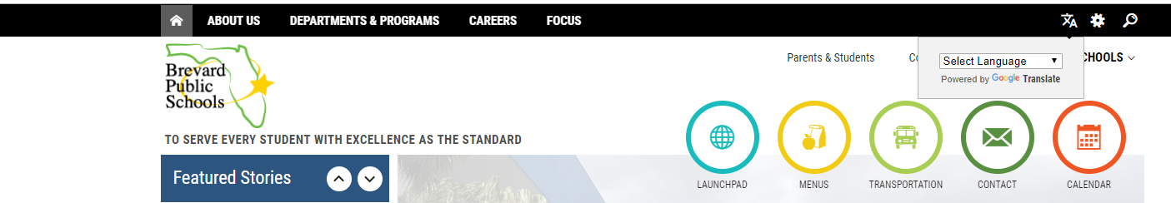
Consejos para el exito:
https://www.palmbayacademy.org/
Sobre nosotros, Líder en Mí, Campus, Servicios, Estudiantes, Padres, Información, Newsletter, Contacto y Calendario
Demostración de la función Google Translate

Slide 24
Consejos para el exito:
No te olvides de registrarte para tu cuenta FOCUS. ¡Controle las calificaciones de su hijo y manténgase en contacto con su maestro!
¡Considere ser voluntario en el aula de su hijo este año! ¡Nos encantaría tenerte!
Complete el formulario de comentarios de la reunión anual. ¡Tus opiniones nos importan!

Slide 25
Important Sources of Information
Brevard School District Website: www.brevardschools.org
Palm Bay Academy Website: www.palmbayacademy.org
Palm Bay Academy: (321) 984-2710
Nina Orellana, Title 1 and MTSS Coordinator: korellana@palmbayacademy.org
Please contact me if you have questions, suggestions, or input!

Slide 26
Important Upcoming Events!
First Parent Panther Leader Meeting – Thursday, September 8, 2022 at 6:00 PM (and the second Thursday of every month!)
Open House and Book Fair – Wednesday, September 14, 2022 at 5:30 PM
1st Quarter Parent Conferences – Tuesday, November 1, 2022 – call to schedule a time (or call anytime to schedule a parent-teacher conference whenever you would like one!)

